Slide 1
Distributed Ledger Technology Part 3 Crypto Forensics, Crime Fighters & Co.
Michael Spengler

Slide 2
Breaking Bad Exploring Challenges Criminals Face – Exercise 1
Bitte versetzen Sie sich in die Lage eines Menschen, der bereit ist eine Karriere jenseits der Legalität zu leben
Was für ein Krimineller wären Sie?
Wie sieht das ideale Umfeld für Sie in dieser Rolle aus?
Welches Umfeld finden Sie stattdessen wahrscheinlich vor?
Bitte sammeln Sie zu erwartende Herausforderungen in Schriftform.
Notes:
Möglichst konkrete Vorstellung hilft dabei die erkundeten Eindrücke zu verankern und bei Bedarf leicht abrufen zu können.
Wie heißen Sie in dieser Rolle? Wo wohnen Sie in dieser Rolle?
Exkurs zum Thema ideales Umfeld: Übersummativ intelligente Systeme – Prof. Dr. Peter Kruse – Vernetzung, Erregung, Bewertung siehe auch youtube video

Slide 3
Breaking Bad Categorizing Crimes – Exercise 2
Sammlung von Kriminalitätskategorien in der großen Runde
Welcher Kategorie würden Sie Ihre Art der Kriminalität (siehe Übung 1) zuordnen bzw. welche neue Art der Kriminalität definiert Ihr Ansatz?
Mögliche Hilfestellungen / Kategorien:
Random Crime
Organized Crime
Political Crime (»Politik ist Kriminalität» – Der Pate)
Internet Crime
Violent Crime
Freedom Fighter- / Terrorist Crime
Helpful Crime vs. Unhelpful / Destructive Crime
Notes:
Möglichst konkrete Vorstellung hilft dabei die erkundeten Eindrücke zu verankern und bei Bedarf leicht abrufen zu können.
Wie heißen Sie in dieser Rolle? Wo wohnen Sie in dieser Rolle?
Exkurs: Übersummativ intelligente Systeme – Prof. Dr. Peter Kruse – Vernetzung, Erregung, Bewertung

Slide 4
Hilfreiche Begriffsdefinitionen Laut Wikipedia
Der Begriff der Kriminalität (von lat. crimen „Beschuldigung, Anklage, Schuld, Verbrechen“) orientiert sich im Wesentlichen an der juristischen Definition der Straftat. Während sich die „Straftat“ oder der materielle Verbrechensbegriff jedoch eher an dem individuellen Verhalten misst, werden mit „Kriminalität“ die Straftaten als Gesamtphänomen (Makrophänomen) bezeichnet.
Als Moral werden zumeist die faktischen Handlungsmuster, -konventionen, -regeln oder -prinzipien bestimmter Individuen, Gruppen oder Kulturen und somit die Gesamtheit der gegenwärtig geltenden Werte, Normen und Tugenden bezeichnet. Der Verstoß gegen Moralvorstellungen wird als Unmoral bezeichnet. Amoral benennt das Fehlen bzw. die bewusste Zurückweisung von Moralvorstellungen, bis hin zur Abwesenheit von moralischer Empfindung. … Es ist eine der Grundfragen der Rechtsphilosophie, in welchem Verhältnis Recht und Moral zueinander stehen. In vielerlei Hinsicht stimmen Moral und Recht (z. B. das Tötungsverbot) überein. Die Frage, wie es z. B. um moralisch verwerfliche Gesetze steht, wurde seit der Antike (siehe Naturrecht) und in der jüngeren Geschichte…
Notes:
Exkurs:
Rahmenbedingungen zur Entstehung einer hilfreichen, schönen Moral gestalten und fördern. Feedbackloops / Konsequenzenmanagement

Slide 5
Breaking Bad Exploring Solution Approaches Criminals (Might) Use – Exercise 3
Bitte sammeln Sie mögliche Lösungsansätze für die in Übung 1 gesammelten Herausforderungen – Mögliche Hilfestellungen:
Welche Verbindungen / Netzwerke helfen Ihnen?
Welche Technologien helfen Ihnen?
Welche kulturellen Gepflogenheiten helfen Ihnen?
Welche Rolle spielt die jeweils aktuell gültige politische Agenda?
Welche Rolle spielt der Ansatz des Trojanischen Pferdes?
Exkurs: Spieltheorie + «The Art Of War»
Notes:
Exkursoptionen:
Destabilisierung der Gesellschaft. Divide and Conquer, Pretend there was a real fight between two parties like democrats vs. republicans in the U.S. to distract from the overarching agenda
Wenn zwei sich streiten freut sich der Dritte.
Ensure your opponents are not united but divided and emotionally angry at each other.
Trojan Horse Approach Examples in Politics:
Kanzler Schröder SPD Einführung von Hartz 4
Frau B. als Kriegstreiberin ind der einstigen Friedenspartei von Joschka Fischer
Exkursoption: The Art of War
https://education.nationalgeographic.org/resource/art-war

Slide 6
Klarstellung
Wenn im Folgenden von Kriminalität gesprochen wird, meinen wir damit «nicht hilfreiche, destruktive, gegen eine wertvolle, demokratisch erarbeitete Moral verstoßende Kriminalität» welche erkannt und aufgelöst werden soll.
In diesem Sinne tauchen wir konkret in das Gebiet der Crypto Forensics ein.

Slide 7
Crime Fighter Incentive Systems To Defeat Crime – Exercise 4
Welche Eigenschaften hat ein Anreizsystem (Culture Economics / Token Economics), welches die Entstehung von Kriminalität verhindert und bestehende Kriminalität beendet? Mögliche Anregungen:
Verbrechen lohnt sich nicht (Transparenz und Konsequenzen)
Konstruktive Lebens- und Einkommensperspektiven sind vorhanden und zugänglich
…

Slide 8
Crime Fighter Transparency & Trade Offs
Transactions of the powerful shall be rather public.
Transactions of the weak shall be rather private.
KYC, KYT, …

Slide 9
Frequently Used Crytpo Forensics Tools Follow The Money Approaches
Chainalysis (https://www.chainalysis.com)
Elliptic (https://www.elliptic.co)
Ciphertrace (https://ciphertrace.com)
Notes:
Talk about texts like:
“Cryptocurrencies are getting more worldwide adoption, and every day, we see new beginners getting into the crypto space. In addition, companies are also starting to offer their products and services with the acceptance of crypto payments.
On the other side, cybercriminals always resort to crypto scams and crypto thefts. Regulatory agencies are now being made to monitor crypto activities in their country. Bank institutions have to find tools to uncover blockchain intelligence for their customers. Law enforcement agencies need tools to uncover the identities of those hiding behind the wallet address.
Having a reliable and competent blockchain forensics tool is critical for investigation, regulatory purposes, compliance, and monitoring purposes.”
Chainalysis:
A pioneer in blockchain forensics, Chainalysis is well-known for two (2) reasons. Firstly, it was used by law enforcement during the investigation into the Mt. Gox case in 2014. Mx Gox was an early-day cryptocurrency exchange, and it was being hacked over 650,000 Bitcoin at that time. The tool was also used again in the Silk Road dark web market investigation the following year. Secondly, it is now well adopted by law enforcement agencies worldwide.
Chainalysis has evolved into a few products over the years, and these are the few notable products you may find helpful.
Chainalysis Reactor
This tool is the investigative arm of all their products. Suitable for law enforcement and private investigators, the Reactor tool connects Bitcoin transactions to real-world entities, linking them to a particular crypto exchange or a particular type of wallet. All you need is to provide the bitcoin wallet address of your interest and see all the past transactions from various wallets coming in and going out in a graphical user interface.
You can add any Bitcoin wallet address to a “watchlist” for long term monitoring purposes and receive alerts whenever there are movements. This is useful for crypto scams, hack, and theft cases. You can also search social media sites and dark web information against the wallet address of your interest to see if someone of interest had posted the same wallet address.
Chainalysis KYT
KYT stands for Know Your Transaction. It is suitable for banking institutions and regulatory agencies that require blockchain intelligence for their company or agency’s compliance, investigation and investment needs. Chainalysis data is also fully auditable, relying on ground-truth evidence that stands up in a court of law.
By combining over 6,500+ unique services that contain hundreds of millions of wallet addresses, KYT can monitor over $6 trillion of value transferred in real-time.
Use KYT to detect patterns of high-risk activities and prevent transactions with addresses identified on OFAC’s sanction list, freeze deposits from hacks or ransomware, screen ETH accounts, and more. You can also configure real-time alerts based on your organisation’s AML policies.
Elliptic
Elliptic is more than a cryptocurrency investigation and market intelligence tool. It offers blockchain analytics training and certifications that enable law enforcement and private sector personnel to be more technical affray when dealing with crypto transactions.
Some of the notable products are;
Crypto Investigations
Suitable for investigators, this tool provides clear visualization graphs when investigating user activities. For example, you can visualize transactional relationships and follow the money trail to find its ultimate source or destination. Another feature is the ability to monitor crypto wallets. You input the wallet address, and the tool will assist you in keeping track of the addresses and transactions associated with specific entities, ranging from crypto exchanges to darknet markets.
Crypto Wallet Screening
This tool allows you to screen crypto wallets in real-time and protect your business from potential financial crime. By doing so, you can uncover links to money laundering, terrorist financing, and sanctioned entities. Some of the features include blocking risky transactions, performing due diligence on customer crypto wallets when onboarding and combating fraud by detecting account takeovers and blocking transactions to wallets linked to criminal activity.
Ciphertrace
CipherTrace offers a one (1) day Blockchain and Cryptocurrency Essentials Certification (BCEC) course that caters to executives who are new to the concept of crypto and blockchain. On top of this, the company also offers two (2) other training courses, namely Cryptocurrency Tracing Certified Examiner (CTCE) and Certified Cryptocurrency Risk Specialist (CCRS).
Some of their notable products are;
Inspector
This is the typical financial investigation tool that supports the analysis of over 800 coins. Inspector aims to help law enforcement to investigate players in the crypto economy. In addition, non-technical agents and analysts can use Inspector’s de-anonymization tools to identify and track criminals. This de-anonymization capability spans more than 87% of global virtual assets.
Sentry KYT
KYT means Know Your Transaction, a tool for banking institutions and regulatory agencies. Sentry complies with AMLD5, FATF, and Jurisdictional Regulations. In addition, it monitors crypto exchanges, initial coin offerings (ICO), crypto hedge funds and many more.

Slide 10
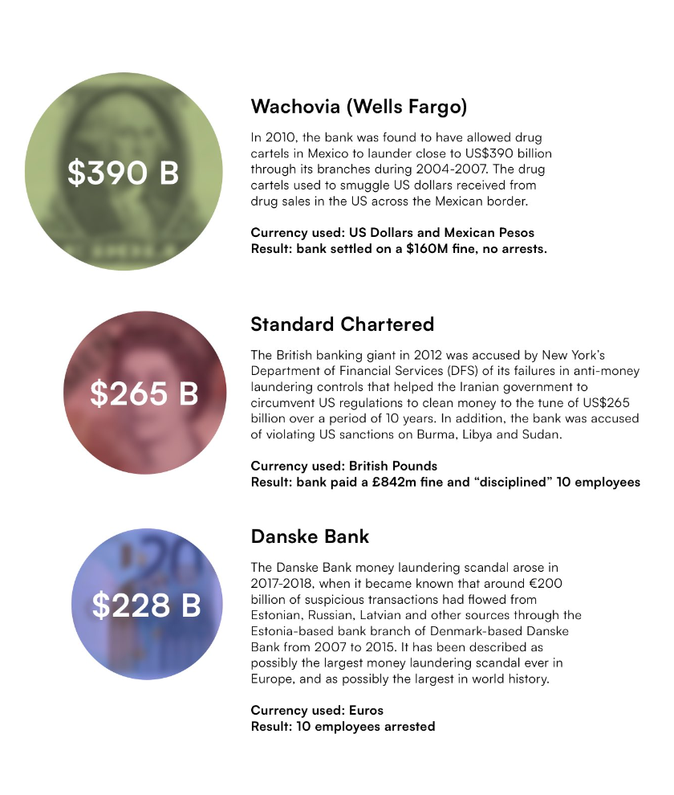
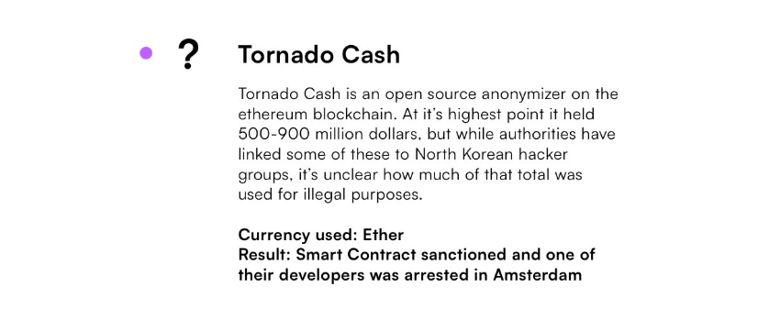
No Comment ☺
https://twitter.com/Peer2peerE/status/1565711836535734272?s=20&t=ylLOqhHk-RYU1C0nBGgPLQ
Notes:
Vitalik Buterin and many more used tornado cash when they donated Ethers – e.g. to protect the recipients.
Privacy is not a crime.
Technologie die zur Zentralisierung führt: Deep Learning
Technologie die zur Dezentralisierung führt: Blockchain / Distributed Ledger Technogie

Slide 11
Recap
Optional: Durchgehen der Übungsklausur
Optional: Übung zum Thema Peer 2 Peer Marketplaces
Bitte lassen Sie die drei Vorlesungseinheiten revue passieren und notieren Sie welche Highlights Sie gerne nutzen möchten um weiterhin Ihre Berufung zu leben oder diese zu finden…
Lassen Sie uns in der großen Runde darüber sprechen wie jeder von uns die gemachten Erfahrungen möglichst wertvoll integrieren und nutzen kann.

